Slide 1
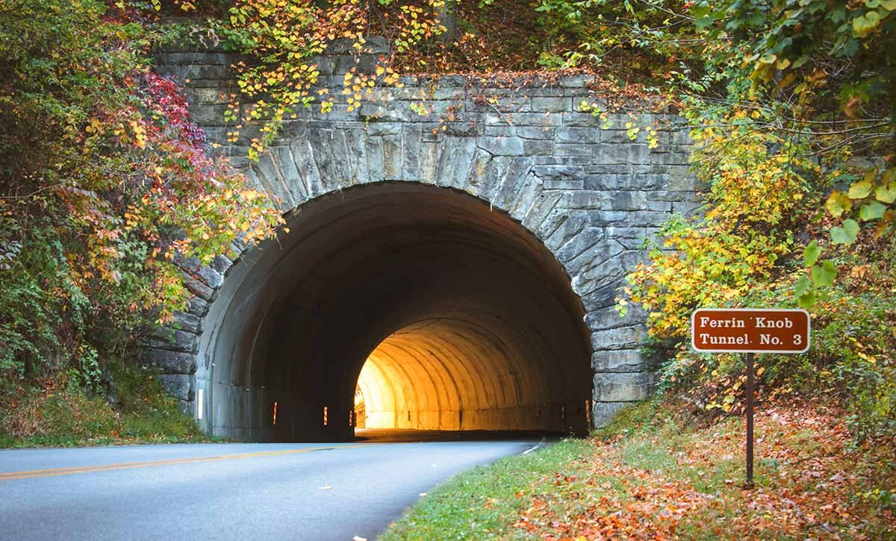
Trafikkulykker 2013-2016
Effektive tiltak for redusert forekomst av alvorlige trafikkulykker i tunneler

Slide 2
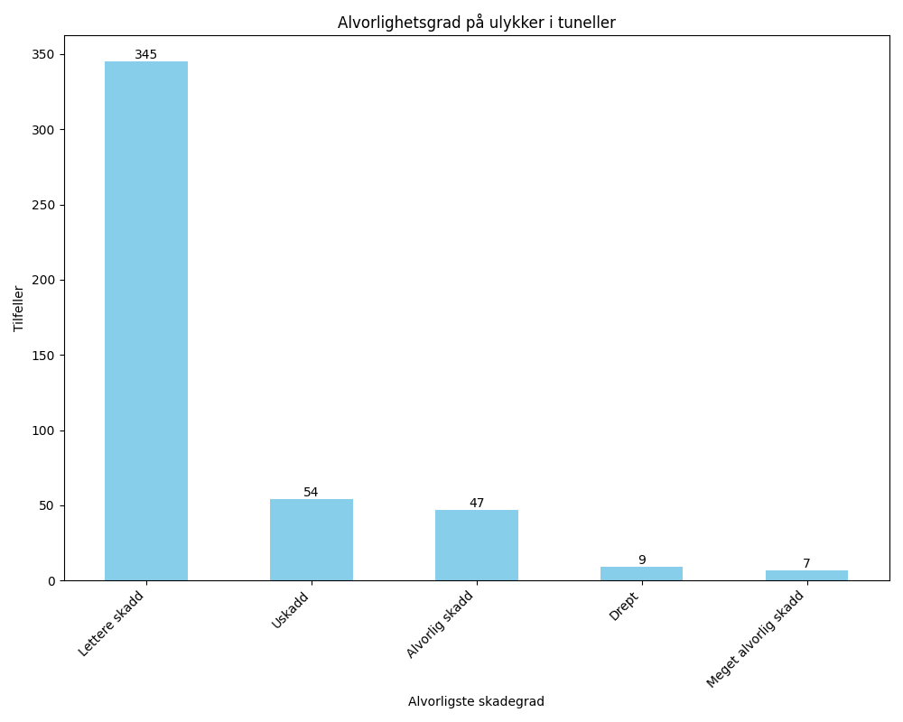
Avgrensning

Slide 3
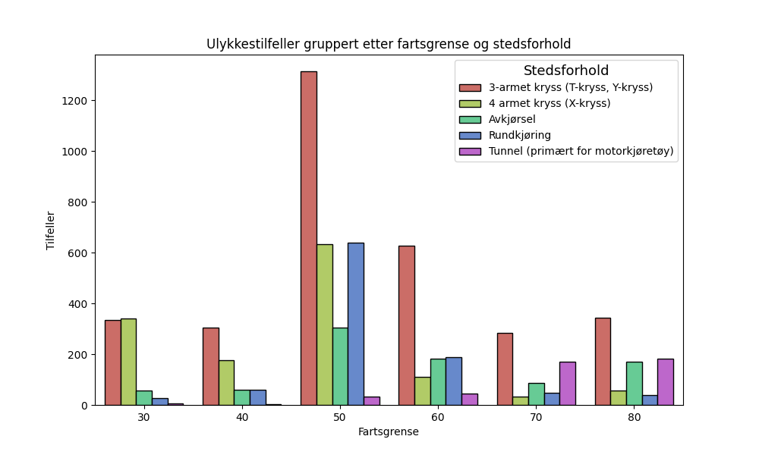

Slide 4
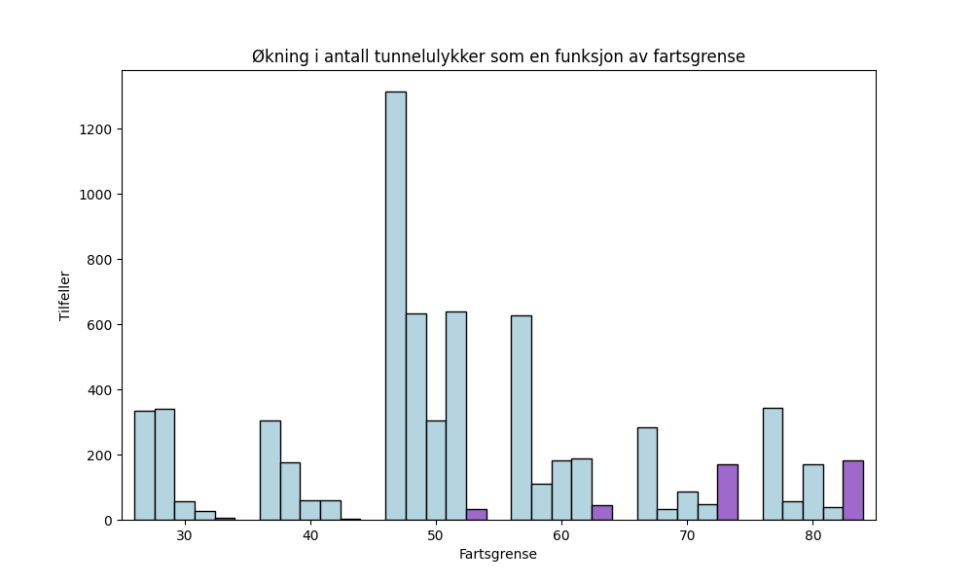

Slide 5
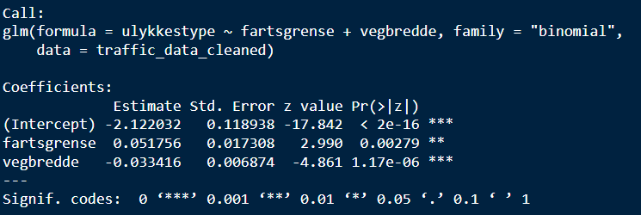
Logistisk regresjon på ulykkestype, fartsgrense og vegbredde
-Full modell

Slide 6




$$Log\left(Odds\right)=−2.12+0.05∗f−0.03∗v$$
$$Log\left(Odds\right)=−2.12+0.05∗f−0.03∗v$$
$$Log\left(Odds\right)=−2.12+0.05∗6−0.03∗10$$
$$Log\left(Odds\right)=−2.12+0.05∗5−0.03∗10$$
$$Log\left(Odds\right)=−2.12 ⇒Odds=0.12$$
$$Log\left(Odds\right)=−2.17 ⇒Odds=0.11$$
Hvordan tolker vi dette?

Slide 7
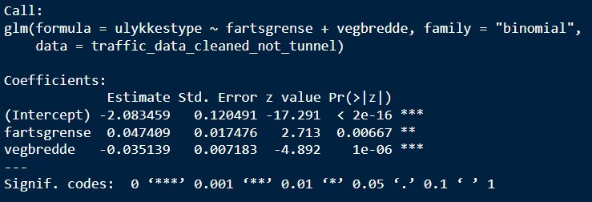
Logistisk regresjon på ulykkestype, fartsgrense og vegbredde
-Ulykker utenom tunnel

Slide 8
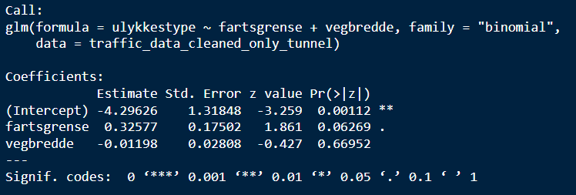
Logistisk regresjon på ulykkestype, fartsgrense og vegbredde
-Ulykker i tunnel

Slide 9
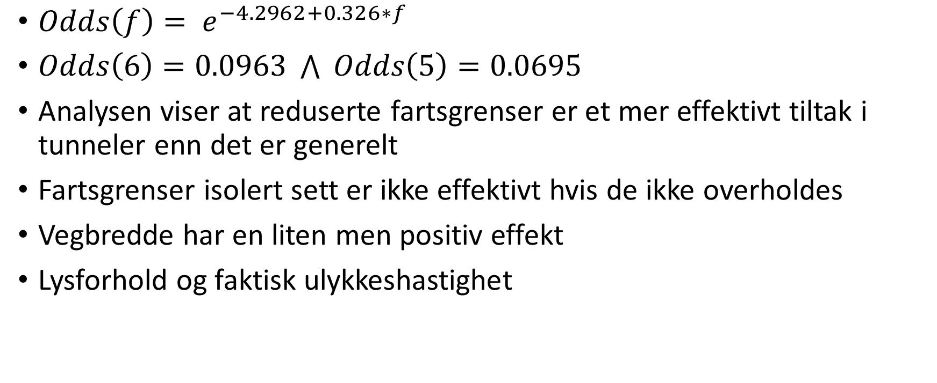
Oppsummering og mulige tiltak
$Odds\left(f\right)= e^{−4.2962+0.326∗f}$
$Odds\left(6\right)=0.0963 \bigwedge{ Odds\left(5\right)=0.0695 }$
Analysen viser at reduserte fartsgrenser er et mer effektivt tiltak i tunneler enn det er generelt
Fartsgrenser isolert sett er ikke effektivt hvis de ikke overholdes
Vegbredde har en liten men positiv effekt
Lysforhold og faktisk ulykkeshastighet

